Slide 1
Gider Yerlerinde Toplanan Giderlerin Dağıtımı
Üretim Giderleri
Direkt ilk madde ve malzeme
Direkt işçilik
Genel üretim

Slide 2
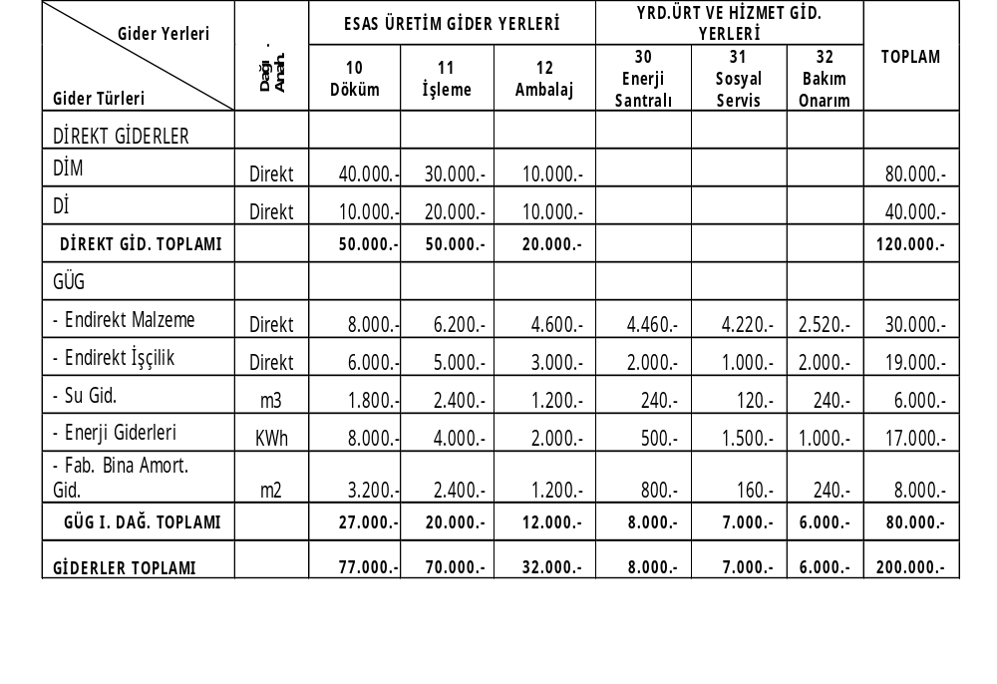

Slide 3
İKİNCİ DAĞITIM
Genel üretim giderlerinin tüm gider yerlerine (birinci) dağıtımı yapıldıktan sonra, hizmet gider yerlerinde toplanan giderler ikinci bir dağıtıma tabi tutularak esas üretim gider yerlerine dağıtılır.
Mamul maliyetinin doğruya yakın saptanabilmesi, mamullerin hizmet gider yerlerinde oluşan giderlerden pay almasıyla olanaklıdır.
Basit Dağıtım Yöntemi
Kademeli Dağıtım Yöntemi
Planlı Dağıtım Yöntemi
Matematik Dağıtım Yöntemi

Slide 4
1. BASİT DAĞITIM YÖNTEMİ
Basit dağıtım yöntemi, hizmet gider yerlerinin her birinde toplanan giderleri doğrudan doğruya esas üretim gider yerlerine dağıtımında kullanılır.
Bu yöntemde hizmet gider yerlerinin giderleri, saptanmış dağıtım ölçüleri veya yüzdeler yardımıyla, esas üretim gider yerlerine dağıtılır.
Gider yerlerinde toplanmış giderleri sadece esas üretim yerleri arasında dağıtan yöntemdir.
Yardımcı ve hizmet giderler yerleri kendi aralarında dağıtım yapmayan yöntemdir.

Slide 5
Gider Yerleri | Enerji Tüketimi kw/h | İşçi Sayısı | Bakım Onarım Saati BOS
10- Döküm Üretim Gider Yeri | 8.000 | 180 | 800
11- İşleme Üretim Gider Yeri | 4.000 | 120 | 700
12- Ambalaj Üretim Gider Yeri | 2.000 | 60 | 300
30- Enerji Santralı Hizmet Gider Yeri | 500 | 24 | 80
31- Sosyal Servis Hizmet Gider Yeri | 1.500 | 16 | 60
32- Bakım Onarım Hizmet Gider Yeri | 1.000 | 20 | 40
TOPLAM | 17.000 | 420 | 1.980

Slide 6
a. Enerji Santrali Hizmet Gider Yeri Giderinin Dağıtımı:
 | Yükleme Oranı = | Enerji Hizmet Gider Yeri Giderleri Toplamı
 |  | Esas Üretim Gider Yerleri Dağıtım Ölçüsü Toplamı
 | Yükleme Oranı = | 8.000.-TL | = | 0,57 TL/kwh
 |  | 14.000 kwh
Gider Yerinin Alacağı Gider Payı = Yükleme Oranı x Çalışma Hacmi
10- Döküm Üretim Gider Yeri | 0,57 TL/kwh x 8.000 kwh = | 4.571.-TL
11- İşleme Üretim Gider Yeri | 0,57 TL/kwh x 4.000 kwh = | 2.286.-TL
12- Ambalaj Üretim Gider Yeri | 0,57 TL/kwh x 2.000 kwh = | 1.143.-TL
TOPLAM |  | 8.000.-TL

Slide 7
b. Sosyal Servis Hizmet Gider Yeri Giderinin Dağıtımı:
 | Yükleme Oranı = | Sosyal Servis Gider Yeri Giderleri Toplamı
 |  | Esas Üretim Gider Yerleri Dağıtım Ölçüsü Toplamı
 | Yükleme Oranı = | 7.000.-TL | = | 19,44 TL/kişi
 |  | 360 kişi
Gider Yerinin Alacağı Gider Payı = Yükleme Oranı x Çalışma Hacmi
10- Döküm Üretim Gider Yeri | 19,44 TL/kişi x 180 kişi = | 3.500.-TL
11- İşleme Üretim Gider Yeri | 19,44 TL/kişi x 120 kişi = | 2.333.-TL
12- Ambalaj Üretim Gider Yeri | 19,44 TL/kişi x 60 kişi = | 1.167.-TL
TOPLAM |  | 7.000.-TL

Slide 8
c. Bakım Onarım Hizmet Gider Yeri Giderinin Dağıtımı:
 | Yükleme Oranı = | Bakım Onarım Gider Yeri Giderleri Toplamı
 |  | Esas Üretim Gider Yerleri Dağıtım Ölçüsü Toplamı
 | Yükleme Oranı = | 6.000.-TL | = | 3,33 TL/BOS
 |  | 1.800 BOS
Gider Yerinin Alacağı Gider Payı = Yükleme Oranı x Çalışma Hacmi
10- Döküm Üretim Gider Yeri | 3,33 TL/DOS x 800 BOS = | 2.667.-TL
11- İşleme Üretim Gider Yeri | 3,33 TL/DOS x 700 BOS = | 2.333.-TL
12- Ambalaj Üretim Gider Yeri | 3,33 TL/DOS x 300 BOS = | 1.000.-TL
TOPLAM |  | 6.000.-TL

Slide 9
Gider Yerleri Gider Türleri | Dağıtım Anahtarı | ESAS ÜRETİM GİDER YERLERİ |  |  | YRD.ÜRT VE HİZMET GİD. YERLERİ |  |  | TOPLAM
 |  | 10 Döküm | 11 İşleme | 12 Ambalaj | 30 Enerji Santralı | 31 Sosyal Servis | 32 Bakım Onarım
DİREKT GİDERLER
DİM | Direkt | 40.000.- | 30.000.- | 10.000.- |  |  |  | 80.000.-
Dİ | Direkt | 10.000.- | 20.000.- | 10.000.- |  |  |  | 40.000.-
DİREKT GİD. TOPLAMI |  | 50.000.- | 50.000.- | 20.000.- |  |  |  | 120.000.-
GÜG I. DAĞ. TOPLAMI |  | 27.000.- | 20.000.- | 12.000.- | 8.000.- | 7.000.- | 6.000.- | 80.000.-
30- Enerji Santralı | Kwh | 4.571.- | 2.286.- | 1.143.- | 8.000.-
31- Sosyal Servis | İşçi Sayısı | 3.500.- | 2.333.- | 1.167.- |  | 7.000.-
32- Bakım Onarım | DOS | 2.667.- | 2.333.- | 1.000.- |  |  | 6.000.-
Dağ. Gelen Giderler Top. |  | 10.738.- | 6.952.- | 3.310.-
GÜG II.DAĞ. TOPLAMI |  | 37.738.- | 26.952.- | 15.310.- |  |  |  | 80.000
GİDERLER TOPLAMI |  | 87.738.- | 76.952.- | 35.310.- |  |  |  | 200.000

Slide 10
2. KADEMELİ DAĞITIM YÖNTEMİ
Kademeli dağıtım yönteminde giderleri ilk önce dağıtılacak hizmet gider yerinin saptanması önemlidir. Dağıtılacak gider yerleri sıraya konulmaktadır.
Hangi hizmet gider yerinin ilk önce dağıtıma tabi tutulacağı genellikle iki temele dayanır.
Birincisi hizmet temelidir.
İkinci temel ise gider esasıdır.

Slide 11
2. KADEMELİ DAĞITIM YÖNTEMİ
Sıralamanın en başındaki dağıtıma tabi gider yeri bu gider yerinden yararlanmış tüm gider yerlerine dağıtılır.
Sıralamanın sonundaki dağıtıma tabi gider yeri ise sadece esas üretim gider yerlerine ve dönem gider yerlerine dağıtılır.
Gider yerlerinin dağıtılacak gider tutarı, birinci dağıtımda birikmiş giderler ile ikinci dağıtımda kendinden önceki gider yerlerinden gelen giderlerin toplamıdır.

Slide 12
2. KADEMELİ DAĞITIM YÖNTEMİ
Dağıtım sırasının belirlenmesinde üç yaklaşım vardır.
En fazla gider tutarına sahip gider yeri sıranın en başına, en düşük tutarlı ise sıranın en sonuna yerleştirilir.
Diğer gider yerlerinden en az yarar ve hizmet sağlayan gider yeri sıranın başına, diğerlerine en az hizmet sağlayan sıranın sonuna yerleştirilir.
Diğer gider yerlerinden en az gider payı alacak olan en başa; en çok gider payı alacak olan en sona yazılır.

Slide 13
Gider Yerleri | Enerji Tüketimi kw/h | İşçi Sayısı | Bakım Onarım Saati BOS
10- Döküm Üretim Gider Yeri | 8.000 | 180 | 800
11- İşleme Üretim Gider Yeri | 4.000 | 120 | 700
12- Ambalaj Üretim Gider Yeri | 2.000 | 60 | 300
30- Enerji Santralı Hizmet Gider Yeri | 500 | 24 | 80
31- Sosyal Servis Hizmet Gider Yeri | 1.500 | 16 | 60
32- Bakım Onarım Hizmet Gider Yeri | 1.000 | 20 | 40
TOPLAM | 17.000 | 420 | 1.980

Slide 14
a. Enerji Santrali Hizmet Gider Yeri Giderlerinin Dağıtımı:
 | Yükleme Oranı= | Enerji Hizmet Gider Yeri Giderleri Toplamı
 |  | Gider Yerleri Dağıtım Ölçüsü Toplamı
 | Yükleme Oranı = | 8.000.-TL | = | 8.000.-TL | = | 0,48 TL /kwh
 |  | 17.000 kwh– 500 kwh |  | 16.500 kwh
Gider Yerinin Alacağı Gider Payı = Yükleme Oranı x Çalışma Hacmi
10- Döküm Üretim Gider Yeri | 0,48 TL/kwh x 8.000 kwh = | 3.879.-TL
11- İşleme Üretim Gider Yeri | 0,48 TL/kwh x 4.000 kwh = | 1.939.-TL
12- Ambalaj Üretim Gider Yeri | 0,48 TL/kwh x 2.000 kwh = | 970.-TL
31- Sosyal Servis Hizmet Gider Yeri | 0,48 TL/kwh x 1.500 kwh = | 727.-TL
32- Bakım Onarım Hizmet Gider Yeri | 0,48 TL/kwh x 1.000 kwh = | 485.-TL
TOPLAM |  | 8.000.-TL

Slide 15
b. Sosyal Servis Hizmet Gider Yeri Giderlerinin Dağıtımı:
 | Yükleme Oranı = | Sosyal Servis Gider Yeri Giderleri Toplamı (I. Dağıtım Toplamı + Dağıtımdan Gelen Giderler )
 |  | Gider Yerleri Dağıtım Ölçüsü Toplamı
 | Yükleme Oranı = | 7.000.-TL + 727.-TL | = | 7.727.-TL | = | 20,33 TL /kişi
 |  | 420 kişi - (16 kişi+24 kişi ) |  | 380 kişi
Gider Yerinin Alacağı Gider Payı = Yükleme Oranı x Çalışma Hacmi
10- Döküm Üretim Gider Yeri | 20,33 TL/kişi x 180 kişi = | 3.660.-TL
11- İşleme Üretim Gider Yeri | 20,33 TL/kişi x 120 kişi = | 2.440.-TL
12- Ambalaj Üretim Gider Yeri | 20,33 TL/kişi x 60 kişi = | 1.220.-TL
32- Bakım Onarım Hizmet Gider Yeri | 20,33 TL/kişi x 20 kişi = | 407.-TL
TOPLAM |  | 7.727.-TL

Slide 16
c. Bakım-Onarım Hizmet Gider Yeri Giderlerinin Dağıtımı:
 | Yükleme Oranı = | Bakım-Onarım Gider Yeri Giderleri Toplamı (I. Dağıtım Toplamı + Dağıtımdan Gelen Giderler)
 |  | Gider Yerleri Dağıtım Ölçüsü Toplamı
 | Yükleme Oranı = | 6.000.-TL+( 485.-TL+ 407.-TL)
 |  | 1.980 BOS - (40 BOS+ 80 BOS+60 BOS)
Gider Yerinin Alacağı Gider Payı = Yükleme Oranı x Çalışma Hacmi
10- Döküm Üretim Gider Yeri | 3,83 TL/BOS x 800 BOS = | 3.063.-TL
11- İşleme Üretim Gider Yeri | 3,83 TL/BOS x 700 BOS = | 2.680.-TL
12- Ambalaj Üretim Gider Yeri | 3,83 TL/BOS x 300 BOS = | 1.149.-TL
TOPLAM |  | 6.892.-TL

Slide 17
Gider Yerleri Gider Türleri | Dağıtım Anahtarı | ESAS ÜRETİM GİDER YERLERİ |  |  | YRD.ÜRT VE HİZMET GİD. YERLERİ |  |  | TOPLAM
 |  | 10 Döküm | 11 İşleme | 12 Ambalaj | 30 Enerji Santralı | 31 Sosyal Servis | 32 Bakım Onarım
DİREKT GİDERLER
DİM | Direkt | 40.000.- | 30.000.- | 10.000.- |  |  |  | 80.000.-
Dİ | Direkt | 10.000.- | 20.000.- | 10.000.- |  |  |  | 40.000.-
DİREKT GİD. TOPLAMI |  | 50.000.- | 50.000.- | 20.000.- |  |  |  | 120.000.-
GÜG I. DAĞ. TOPLAMI |  | 27.000.- | 20.000.- | 12.000.- | 8.000.- | 7.000.- | 6.000.- | 80.000.-
30- Enerji Santralı | Kwh | 3.879.- | 1.939.- | 970.- | 8.000.- | 727.- | 485.-
31- Sosyal Servis | İşçi Sayısı | 3.660.- | 2.440.- | 1.220.- |  | 7.727.- | 407.-
32- Bakım Onarım | DOS | 3.063.- | 2.680.- | 1.149.- |  |  | 6.892.-
Dağ. Gelen Giderler Top. |  | 10.602.- | 7.060.- | 3.338.-
GÜG II.DAĞ. TOPLAMI |  | 37.602.- | 27.060.- | 15.338.- |  |  |  | 80.000.-
GİDERLER TOPLAMI |  | 87.602.- | 77.060.- | 35.338.- |  |  |  | 200.000.-

